Slide 1






战略
研发
市场
数据挖掘原理
主讲教师：李志勇
团队
责任
数据科学系
数字农业工程技术研究中心
合作
移动：13882213811 电邮: lzy@sicau.edu.cn

Slide 2
第九章：推荐算法
——察言观色 投其所好
主讲教师：李志勇

Slide 3
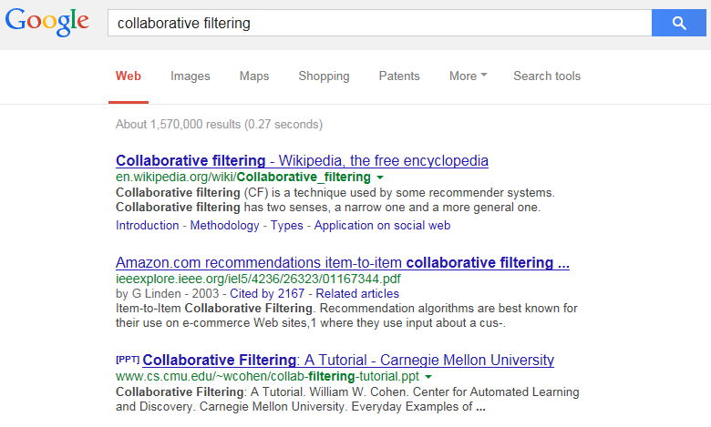

主要介绍内容
9.1 词频-逆向文件频率(TF-IDF)
9.2 向量空间模型(Vector Space Model )
9.3 隐含语义分析(Latent Semantic Analysis)
9.4 网页排名(PageRank)
9.5 协同过滤(Collaborative Filtering)

Slide 4



推荐算法概述
推荐系统可以预测用户对某个项目的评分或偏好，帮助人们发现他们从未想过要搜索的有趣或信息性的东西，是数据挖掘最有影响力的应用之一。
基于内容的过滤算法
侧重于项目的特征（作者、类型等）
推荐与用户过去喜欢的相似的项目
协同过滤算法
根据用户与其他用户的相似性来预测用户的喜好
类似于询问朋友的意见

Slide 5

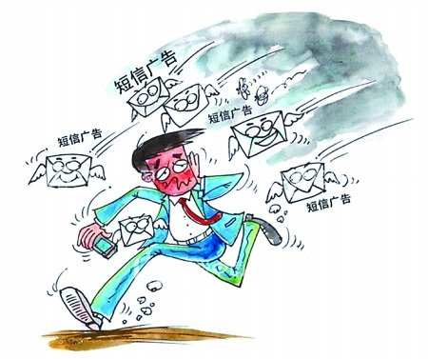
推荐算法概述
Your Trash Can Be Someone's Treasure

Slide 6




推荐算法概述
有针对性的广告
广告
引擎
知识库
你在浏览什么?
你是谁?
以前的记录
你在哪里?

Slide 7
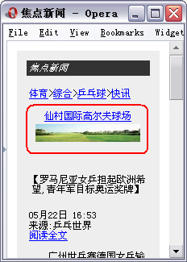
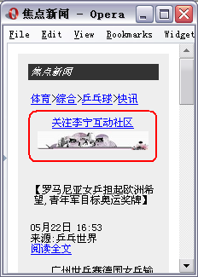
推荐算法概述
广告推荐：根据用户身份来推荐
移动广告平台

Slide 8

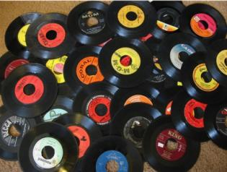


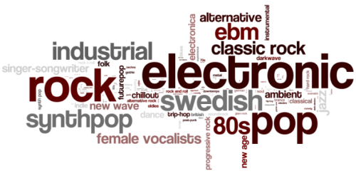
推荐算法概述
音乐推荐:根据用户操作行为来推荐
关键词、偏好、流行性
排名
Feedback (排名, 喜欢 vs. 不喜欢)

Slide 9
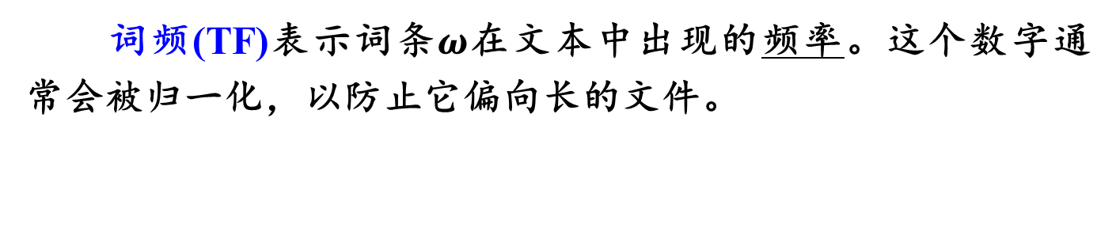
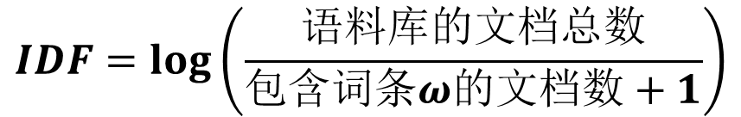
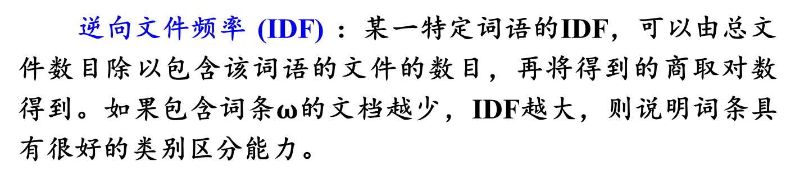
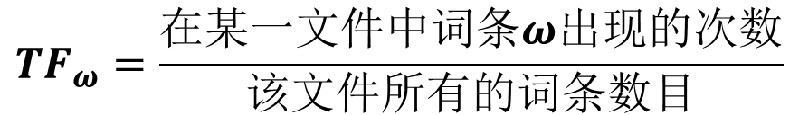
9.1词频-逆向文件频率(TF-IDF)
词频(TF)表示词条$ω$在文本中出现的频率。这个数字通常会被归一化，以防止它偏向长的文件。
$${TF}_{ω}=\frac{在某一文件中词条ω出现的次数}{该文件所有的词条数目}$$
逆向文件频率 (IDF) ：某一特定词语的IDF，可以由总文件数目除以包含该词语的文件的数目，再将得到的商取对数得到。如果包含词条$ω$的文档越少，IDF越大，则说明词条具有很好的类别区分能力。
$$IDF=\log\left(\frac{语料库的文档总数}{包含词条ω的文档数+1}\right)$$
注：如果该词语不在语料库中，就会导致分母为零，因此一般情况下使用+ 1。IDF越小，词条越分散。
Notes:
TF-IDF是一种统计方法，用以评估一字词对于一个文件集中的其中一份文件的重要程度。字词的重要性随着它在文件中出现的次数成正比增加，但同时会随着它在文件集中出现的频率成反比下降。
TF-IDF法认为一个单词出现的文本频数（即包含某个单词的文本数）越小，它区别不同类别文本的能力就越大。因此引入了逆文本频度IDF的概念，

Slide 10

9.1 词频-逆向文件频率(TF-IDF)
词频-逆向文件频率(TF-IDF)是一种用于信息检索与文本挖掘的常用加权技术。其主要思想是：如果某个单词在一篇文章中出现的频率TF高，并且在其他文章中很少出现，则认为此词或者短语具有很好的类别区分能力，适合用来分类。
TF-IDF实际上是：TF * IDF
某一特定文件内的高词语频率，以及该词语在整个文件集合中的低文件频率，可以产生出高权重的TF-IDF。因此，TF-IDF倾向于过滤掉常见的词语，保留重要的词语。
Notes:
tf-idf的值会随着单词在文档中出现的次数的增加而增大，也会随着单词在语料库中出现的次数的增多而减小。

Slide 11
9.1 词频-逆向文件频率(TF-IDF)
以《中国的蜜蜂养殖》为例，假定该文章长度为1000个词，“中国”、“蜜蜂”、“养殖”各出现20次，则这三个词的词频（TF）都是0.02。然后，搜索Google发现，包含“中国”的网页共有62.3亿个，包含“蜜蜂”的网页有0.484亿个，包含“养殖”的网页有0.973亿个，假定中文网页总数为250亿个。则它们的逆文档词频（IDF）的TF-IDF如下：
 | 包含该词的文档数（亿） | IDF | TF-IDF
中国 | 62.3 | 0.603 | 0.0121
蜜蜂 | 0.484 | 2.713 | 0.0543
养殖 | 0.973 | 2.410 | 0.0482

Slide 12
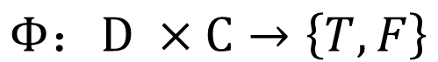
9.2 向量空间模型
文本分类就是在给定的分类模型下，由计算机根据文本内容自动判别文本类别的过程。
Sebastiani（2002）以如下数学模型描述文本分类任务：
其中, D表示需要进行分类的文档，C表示预定义的分类体系下的类别集合。T表示文档属于该类别，F表示文档不属于该类别。
文本分类中有两个关键问题：一个是文本的表示，另一个就是分类器的设计。
$$Φ：D ×C→\left\{T, F\right\}$$
Notes:
文本分类任务的最终目的是要找到一个有效的映射函数，准确地实现域D×C到值T或F的映射，这个映射函数实际上就是我们通常所说的分类器。

Slide 13
9.2 向量空间模型
目前已经出现多种中文文本表示方法，如布尔模型、向量空间模型、潜在语义模型和概率模型等。
向量空间模型(Vector Space Model, VSM)由Salton等人于20世纪70年代提出，并成功地应用于著名的SMART文本检索系统，目前已经成为自然语言处理中常用的模型。
作为表示文档的工具，向量空间模型把每个文档看做是由 p 维特征组成的一个向量。向量中的每一维都代表某单词是否出现在文本中。

Slide 14
9.2 向量空间模型
下图展示了4个文档在3维向量空间中如何表示，比如对于文档2，它由3个带有权重的特征组成{w₂₁, w₂₂, w₂₃}。
用户查询也被看成是一个特殊的文档，也将其转换成3维的特征向量
 | 特征1 | 特征2 | 特征3 | …
文档1 | w₁₁ | w₁₂ | w₁₃ | …
文档2 | w₂₁ | w₂₂ | w₂₃ | …
文档3 | w₃₁ | w₃₂ | w₃₃ | …
文档4 | w₄₁ | w₄₂ | w₄₃ | …
查询 | q₁ | q₂ | q₃ | …
Notes:
特征的定义可以采取不同方式，最常见的是以单词作为特征，就是从一篇文档中抽取出 p个关键词，其中每个特征会根据某种算法计算其权重，这 p 维带有权重的特征向量就用来表示这一篇文档。

Slide 15
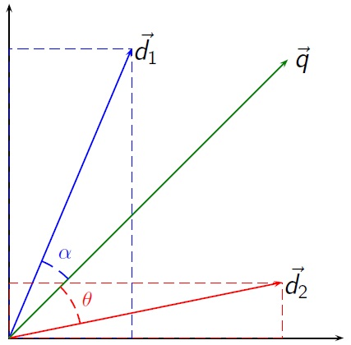
9.2 向量空间模型
可以借助于n维空间中两个向量之间的某种距离来表示文档之间的相似度，常用的方法是使用向量之间的内积来计算。
Notes:
在平面向量里两个向量越接近，那么这两个向量的夹角越

Slide 16

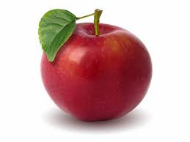
9.3 隐含语义分析
同义词
有很多单词都有一个相同的意思
Car, Vehicle, Automobile
余弦值较小→ 不相关
使得算法在给出的结果中遗漏了很多用户真正需要查找的内容。
一词多义
同一个词，不同的意思
苹果电脑 vs. 苹果汁
余弦值较大→ 相关
导致算法在结果中包含很多并非用户真正要查找的内容

Slide 17
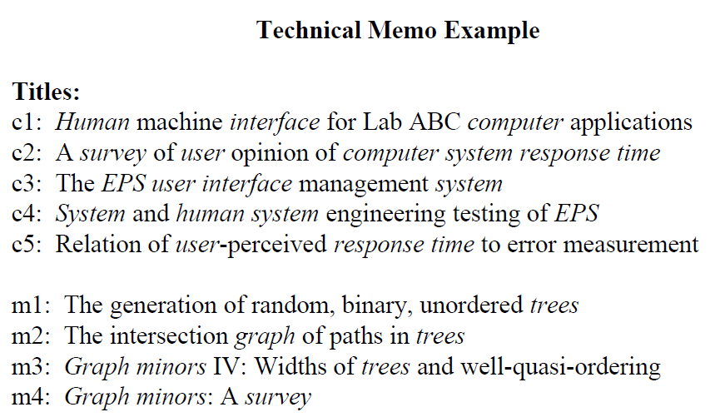
9.3 隐含语义分析

Slide 18
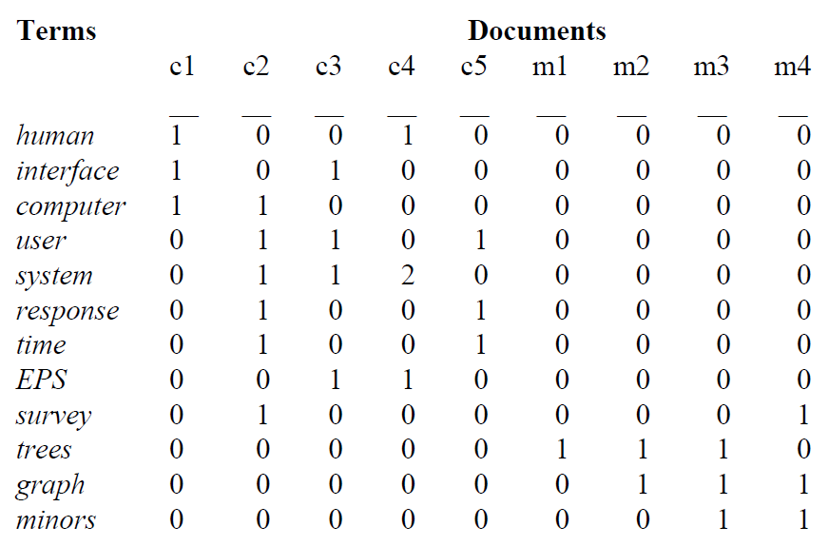
9.3 隐含语义分析
每一行代表一个词的向量，该向量描述了该词和所有文档的关系
每一列代表一个文档向量，该向量描述了该文档与所有词的关系
词向量的点乘可以表示这两个单词在文档集合中的相似性:XX^{T}
文档向量的点乘可以表示这两个文档在文档集合中的相似性:X^{T}X

Slide 19
9.3 隐含语义分析
奇异值分解

Slide 20
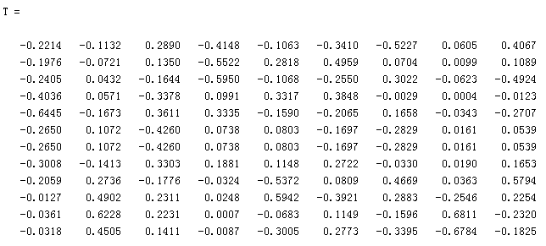
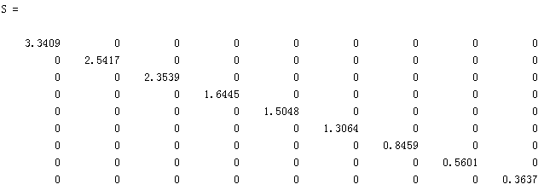
9.3 隐含语义分析

Slide 21
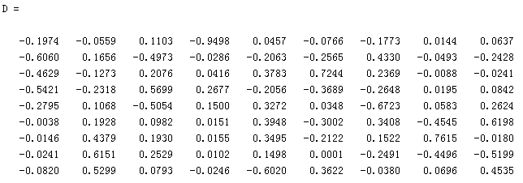
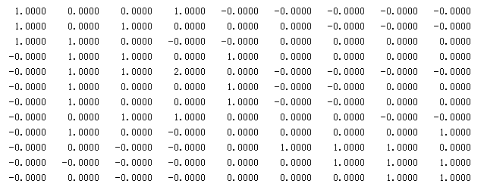
9.3 隐含语义分析

Slide 22
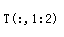
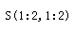
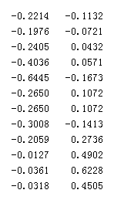
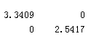
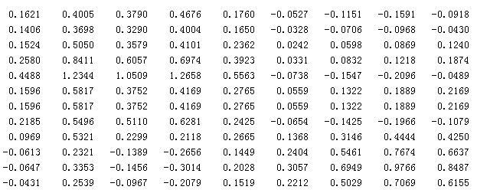
9.3 隐含语义分析
K=2
选择k个最大的奇异值，和它们对应的T与S中的向量相乘，则能得到一个X矩阵的k阶近似

Slide 23
9.3 隐含语义分析
TS:单词在二维空间中的位置

Slide 24
9.3 隐含语义分析
DS^{T}:文档在二维空间中的位置

Slide 25
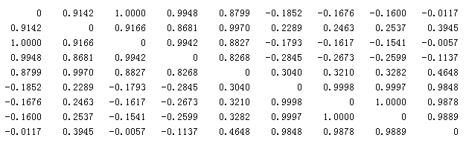
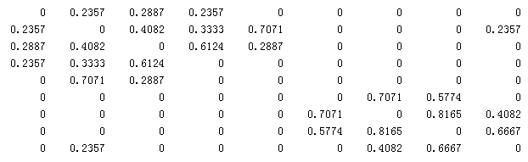
9.3 隐含语义分析
转换后的相似矩阵
转换前的相似矩阵

Slide 26
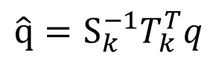
9.3 隐含语义分析
要比较查询字符串与已有文档的相似性，需要把文档和查询字符串都映射到语义空间，对于原始文档，由以下公式可以进行映射
$$\hat{q}=S_{k}^{−1}T_{k}^{T}q$$
C
M
Cosine Similarity to Current Documents

Slide 27
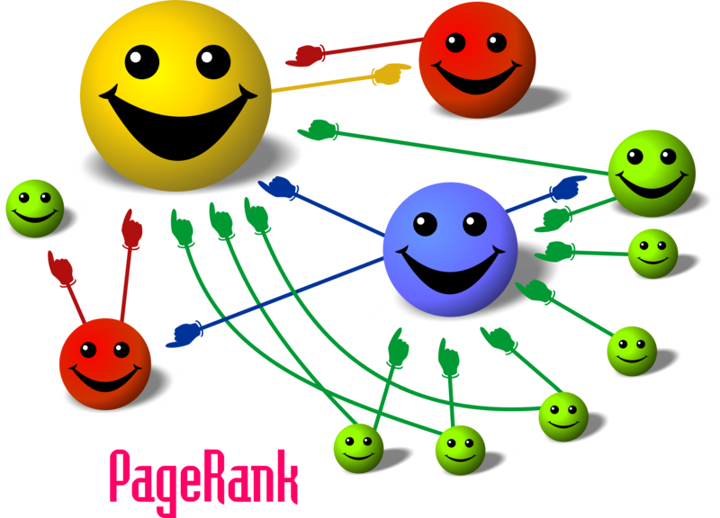
9.4 网页排名(PageRank)
PageRank是一种在搜索引擎中根据网页之间相互的链接关系计算网页排名的技术。假设每个网页都有一个自己的默认PR值，相当于人为添加给它是一种属性，用来标识网页的等级或者重要性，从而依据此标识达到排名目的。

Slide 28
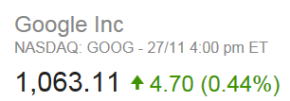
9.4 网页排名(PageRank)
Larry Page和Sergey Brin所开发的PageRank算法，斯坦福大学拥有相应的专利权。
在获得180万股google股票后（每股约187美元），斯坦福大学将PageRank专利权转让给google，从该交易中获利3.36亿美元。
股票如果留到今天才卖会怎么样?
Sergey Brin: US$ 37 billion (2016)
Larry Page: US$ 38 billion (2016)
最大的学术授权交易之一：克隆技术(US$ 225 million)

Slide 29
9.4 网页排名(PageRank)
给定一组超链接网页，如何评估每个网页的相对重要性?
一个网页的重要性由链接到该网页的其他网页来投票
一个网页要想拥有较高的PR值的条件：有很多网页链接到它；有高质量的网页链接到它
假设一个有A、B、C、D四个网页组成的集合，B、C、D三个页面都链入到A，则A的PR值将是B、C、D三个页面PR值的总和
PR(A)=PR(B)+PR(C)+PR(D)

Slide 30
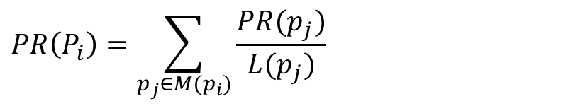
9.4 网页排名(PageRank)
A
B
C
D
$$PR\left(P_{i}\right)=\sum_{p_{j}∈M(p_{i})}{\frac{PR(p_{j})}{L(p_{j})}}$$

Slide 31

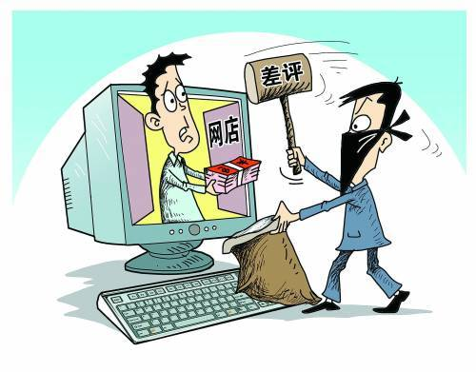


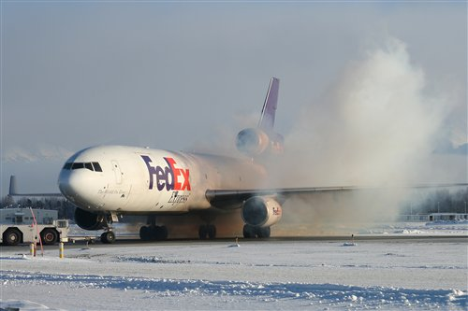
9.5 协同过滤算法
核心思想:
人们会从其他品味相似的人那里得到最好的推荐
工作流程:
创建一个评级或购买矩阵
找到相似的人，通过匹配他们的评级
推荐相似人群高度评价的物品
基于内存的协同过滤
基于用户的协同过滤
基于物品的协同过滤
基于模型的协同过滤
要知道的事情:
灰色绵羊、故意差评、冷启动

Slide 32
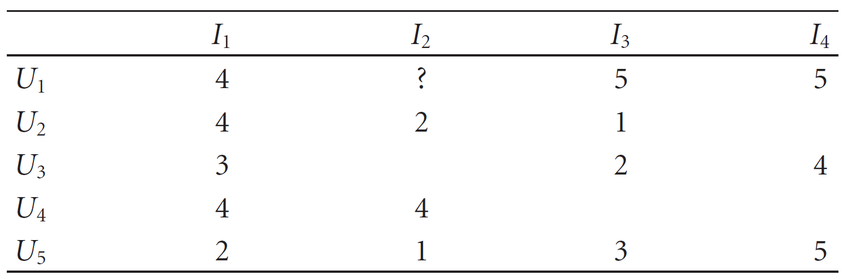
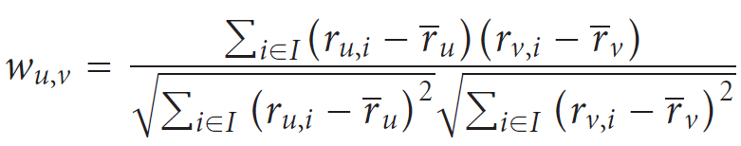
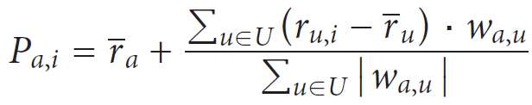
9.5 协同过滤算法
基于用户的协同过滤

Slide 33
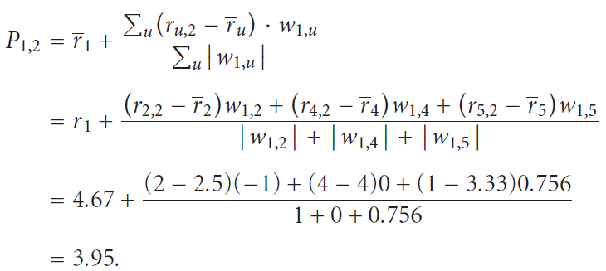
9.5 协同过滤算法
基于用户的协同过滤

Slide 34
9.5 协同过滤算法
基于物品的协同过滤
U: 同时对商品i 和 j打分的用户.
I: 所有被用户a打分的商品.

Slide 35
9.5 协同过滤算法
基于物品的协同过滤
U: 对商品 i 打分的所有用户.
商品i和j的
平均差距
U: 同时对商品i 和商品 j打分的用户.
I: Items that the user has rated and have dev values.

Slide 36
9.5 协同过滤算法
Customer | Item 1 | Item 2 | Item 3
John | 5 | 3 | 2
Mark | 3 | 4 | Didn't rate it
Lucy | Didn't rate it | 2 | 5
方法一
方法二
方法三

Slide 37
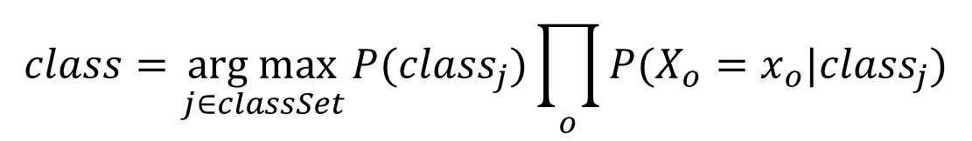
9.5 协同过滤算法
基于模型的协同过滤
Class Label
Attributes
Training Samples
$$class=\underset{j∈classSet}{arg max}{P({class}_{j})\prod_{o}{P(X_{o}=x_{o}|{class}_{j})}}$$

Slide 38
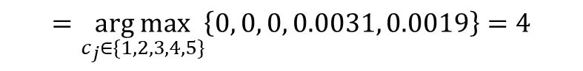
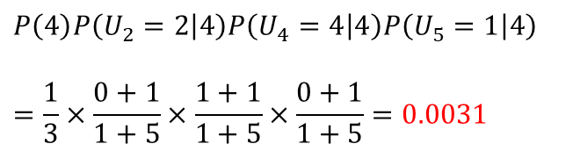
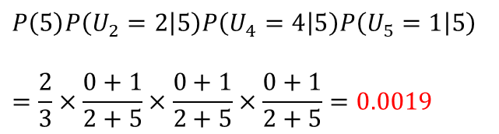
9.5 协同过滤算法
基于模型的协同过滤
$$class=\underset{c_{j}∈\{1,2,3,4,5\}}{arg max}{P\left(c_{j}\right)P\left(U_{2}=2 | c_{j}\right)P\left(U_{4}=4|c_{j}\right)P(U_{5}=1|c_{j})}$$
$$=\underset{c_{j}∈\{1,2,3,4,5\}}{arg max}\left\{0, 0, 0, 0.0031, 0.0019\right\}=4$$
$$P\left(5\right)P\left(U_{2}=2 | 5\right)P\left(U_{4}=4 | 5\right)P\left(U_{5}=1 | 5\right)$$
$$=\frac{2}{3}×\frac{0+1}{2+5}×\frac{0+1}{2+5}×\frac{0+1}{2+5}=0.0019$$
$$P\left(4\right)P\left(U_{2}=2 | 4\right)P\left(U_{4}=4 | 4\right)P\left(U_{5}=1 | 4\right)$$
$$=\frac{1}{3}×\frac{0+1}{1+5}×\frac{1+1}{1+5}×\frac{0+1}{1+5}=0.0031$$

Slide 39
9.5 协同过滤算法
基于模型的协同过滤
 | I₁ | I₂ | I₃ | I₄ | I₅
U₁ | Like | Dislike | Dislike |  | Like
U₂ | Dislike |  |  | Dislike | Dislike
U₃ |  | Like | Like |  | Like
Class Label | Like | Dislike | Like | Like | ?
 | I₁ | I₂ | I₃ | I₄ | I₅
U₁ like | 1 | 0 | 0 | 0 | 1
U₁ dislike | 0 | 1 | 1 | 0 | 0
U₂ like | 0 | 0 | 0 | 0 | 0
U₂ dislike | 1 | 0 | 0 | 1 | 1
U₃ like | 0 | 1 | 1 | 0 | 1
U₃ dislike | 0 | 0 | 0 | 0 | 0
Class Label | Like | Dislike | Like | Like | ?

Slide 40


